Slide 1
Лекция №2
по дисциплине «Инженерная графика»
Тема: «Плоскость. Способы задания плоскости на чертеже. Принадлежность точки и прямой плоскости. Многогранники»
Разработчик: ст. преп. каф. механики и инженерной графики Пахарева И.В.
Киров:, ВятГУ, 2020.

Slide 2
Способы задания плоскости
Три точки, не лежащие на одной прямой.
Прямой и точкой, не принадлежащей этой прямой.
Двумя параллельными прямыми.
Двумя пересекающимися прямыми.
Плоской фигурой (треугольник, окружность и т.д.).

Slide 3
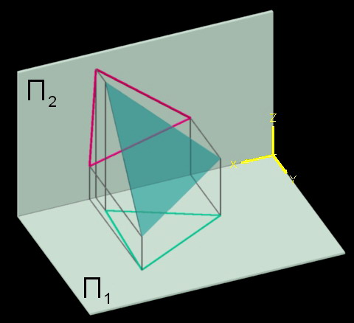
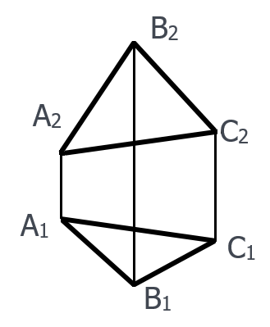
Проекции плоскости
В зависимости от положения относительно плоскостей проекций плоскости делятся на:
1) плоскости общего положения – это плоскости, наклонённые ко всем плоскостям проекций

Slide 4
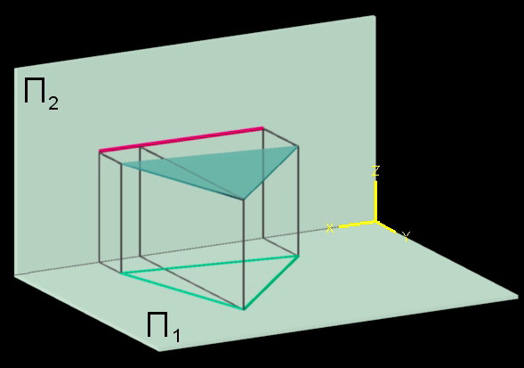
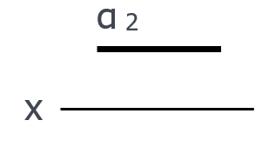
Проекции плоскости
2) плоскости частного положения:
2.1) уровня – параллельные одной из плоскостей проекций:
а) горизонтальная плоскость уровня α║П1 – α2 ║ОХ)

Slide 5
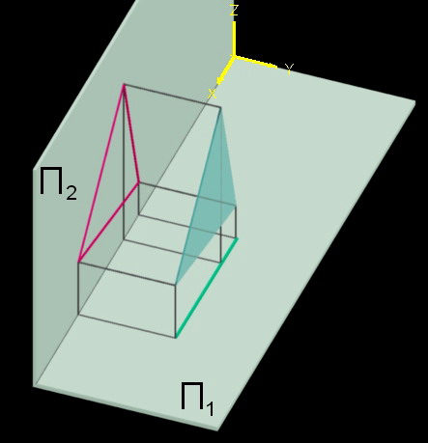
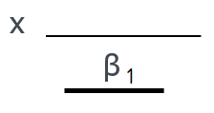
Проекции плоскости
б) фронтальная плоскость уровня β ║ П2 ( β1 ║ОХ )

Slide 6
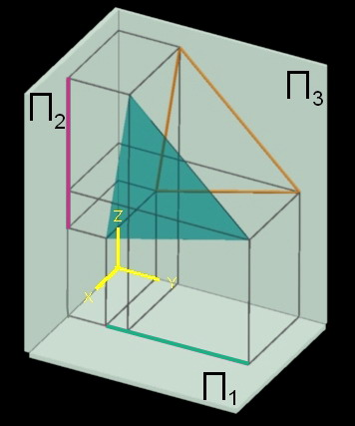
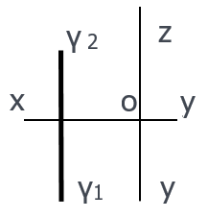
Проекции плоскости
в) профильная плоскость уровня – γ ║П3 (γ 1 ║ОY,
γ 2║ОZ)

Slide 7
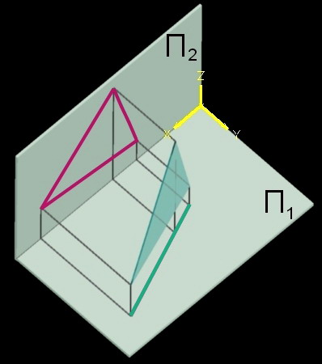
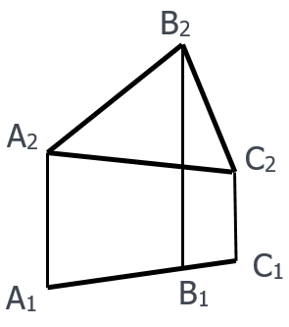
Проекции плоскости
2.2) проецирующие – перпендикулярные одной из плоскостей
проекций:
а) горизонтально – проецирующая (∆АВС П1 )
А1 В1 С1 обладает
собирательными свойствами

Slide 8
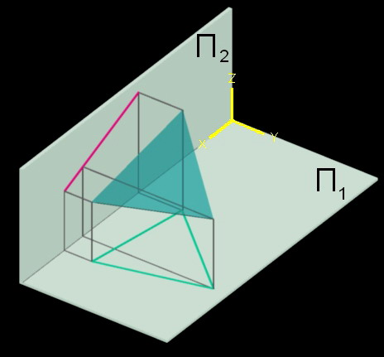
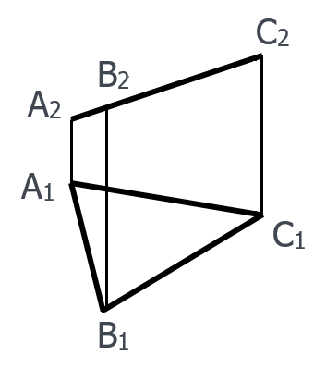
Проекции плоскости
б) фронтально – проецирующая (∆АВС П2 )
А2В2С2 обладает
собирательными
свойствами

Slide 9
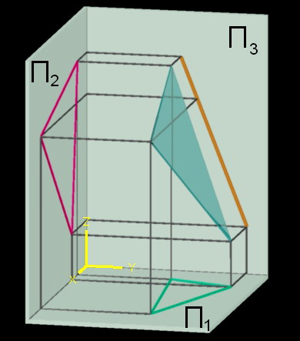
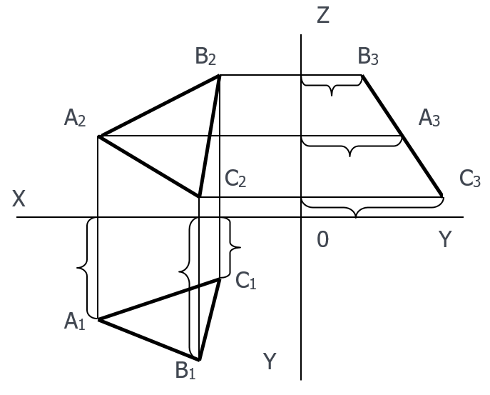
Проекции плоскости
в) профильно – проецирующая (∆АВС П3 )
А3В3С3 обладает
собирательными
свойствами

Slide 10
Проекции плоскости
Условие принадлежности точки плоскости
Точка принадлежит плоскости, если она принадлежит какой-либо линии этой плоскости, например прямой
(А∈а, а∈α ⇒ А∈α )
Условие принадлежности прямой плоскости
Прямая принадлежит плоскости, если она проходит:
а) через две точки, принадлежащие этой плоскости;
б) через одну точку, принадлежащую плоскости, и параллельно прямой, принадлежащей плоскости.

Slide 11
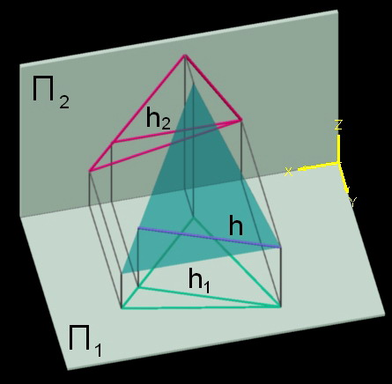
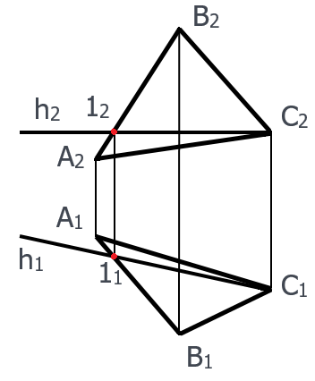
– горизонталь h : h ∈ ∆ABC, h║П1 (h2║ОХ)
Главные линии плоскости

Slide 12
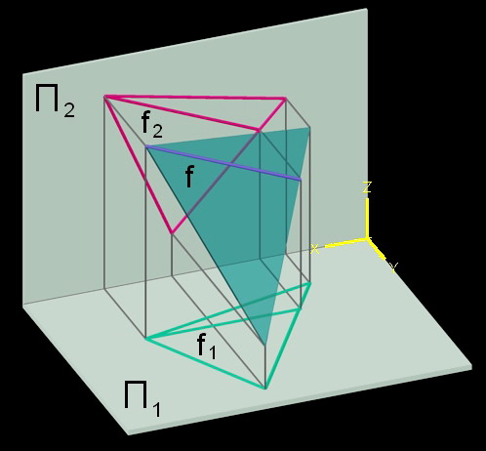
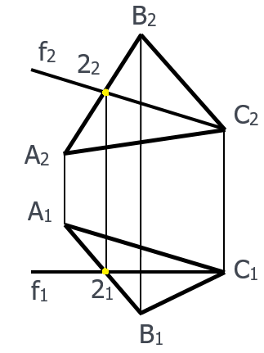
– фронталь f : f ∈ ∆ABC, f║П2 (f1║ОХ)
Главные линии плоскости

Slide 13
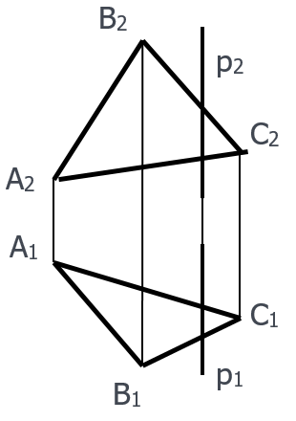
– профильная прямая p: p ∈ ∆ ABC, p║П3 (p1║ОY, p2║ОZ)
Главные линии плоскости

Slide 14
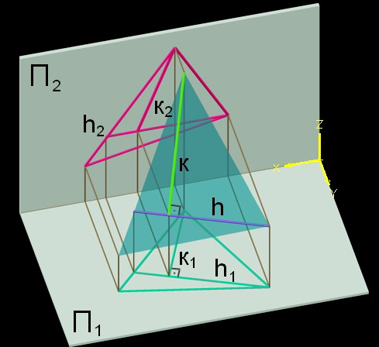
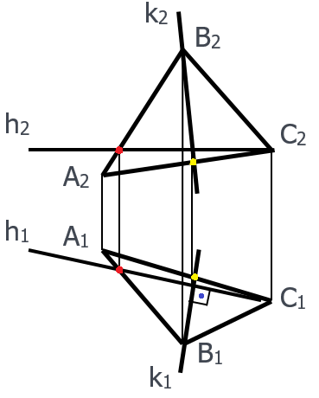
– линия наибольшего ската k: k∈∆ ABC, k ┴ h (k1 ┴ h1)
Главные линии плоскости

Slide 15
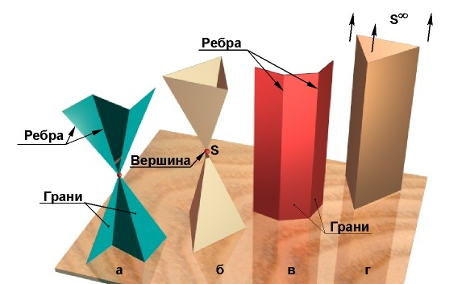
Поверхность многогранника ограничена со всех сторон плоскостями (гранями)
Многогранники

Slide 16
Сечение многогранника имеет вид многоугольника, который можно построить. двумя способами:
- способом рёбер, определяя точки пересечения ребер многогранника с секущей плоскостью. то есть многократно решая задачу на пересечение прямой с плоскостью;
- способом граней, строя линии пересечения граней многогранника с плоскостью, то есть многократно решая задачу на пересечение двух плоскостей.
Многогранники

Slide 17
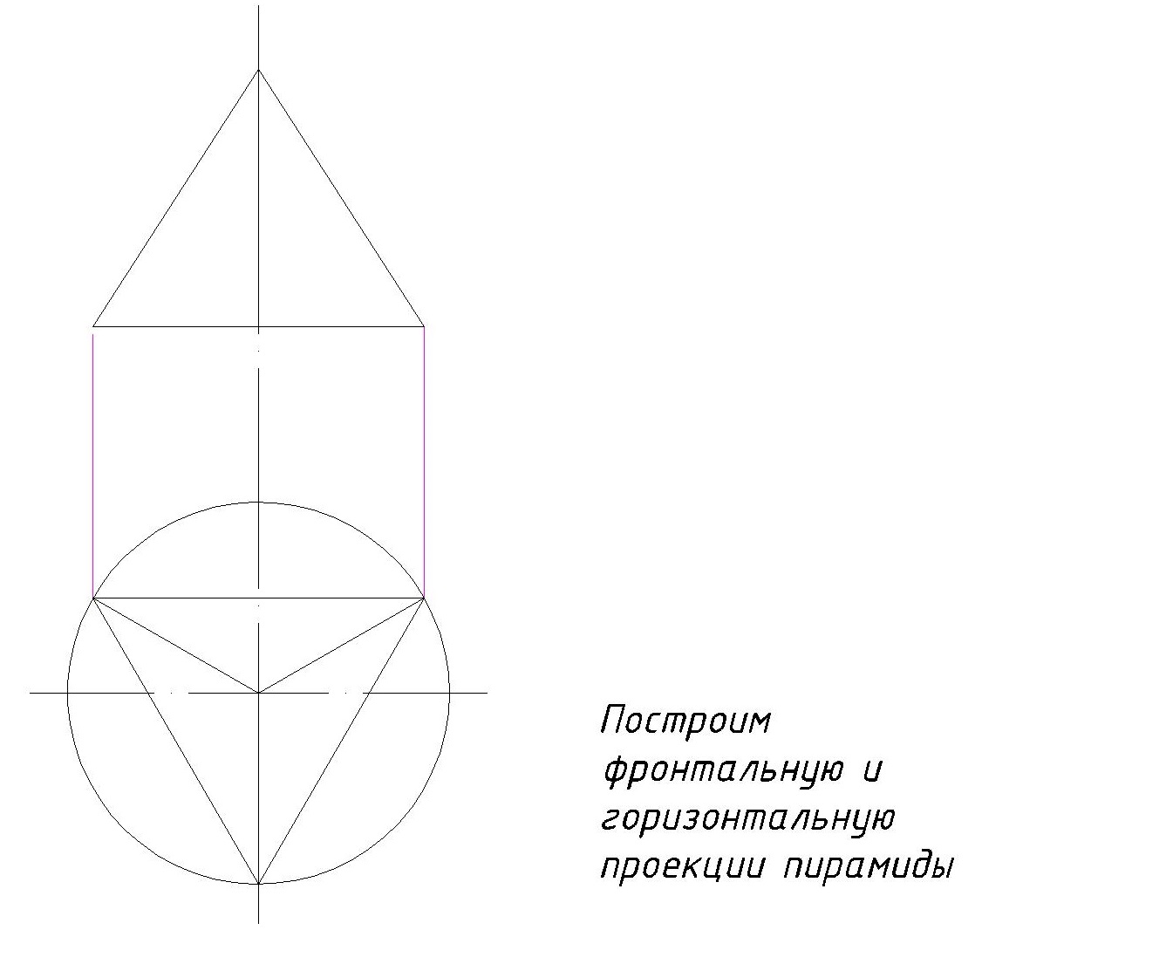
Построение сечения многогранника

Slide 18
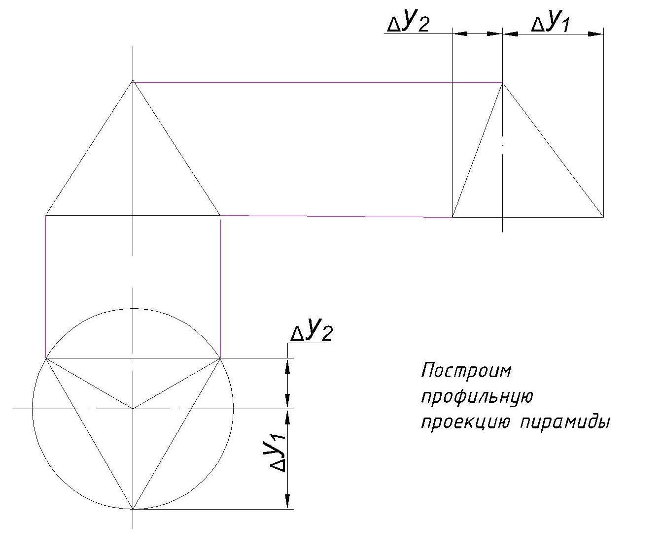
Построение сечения многогранника

Slide 19
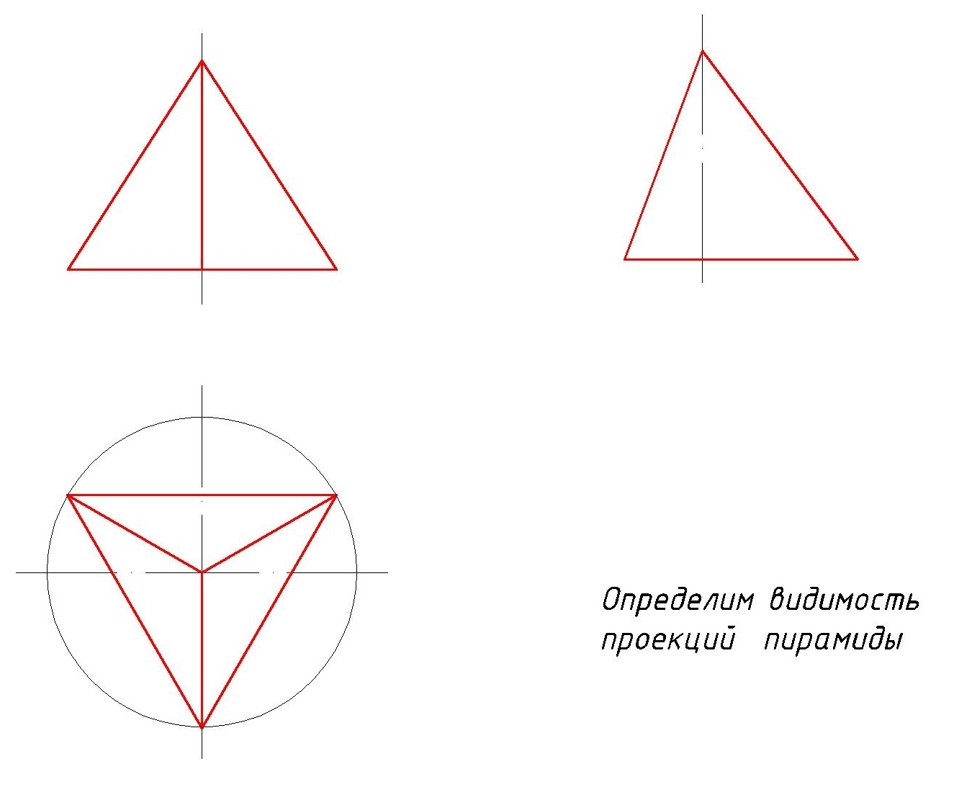
Построение сечения многогранника

Slide 20
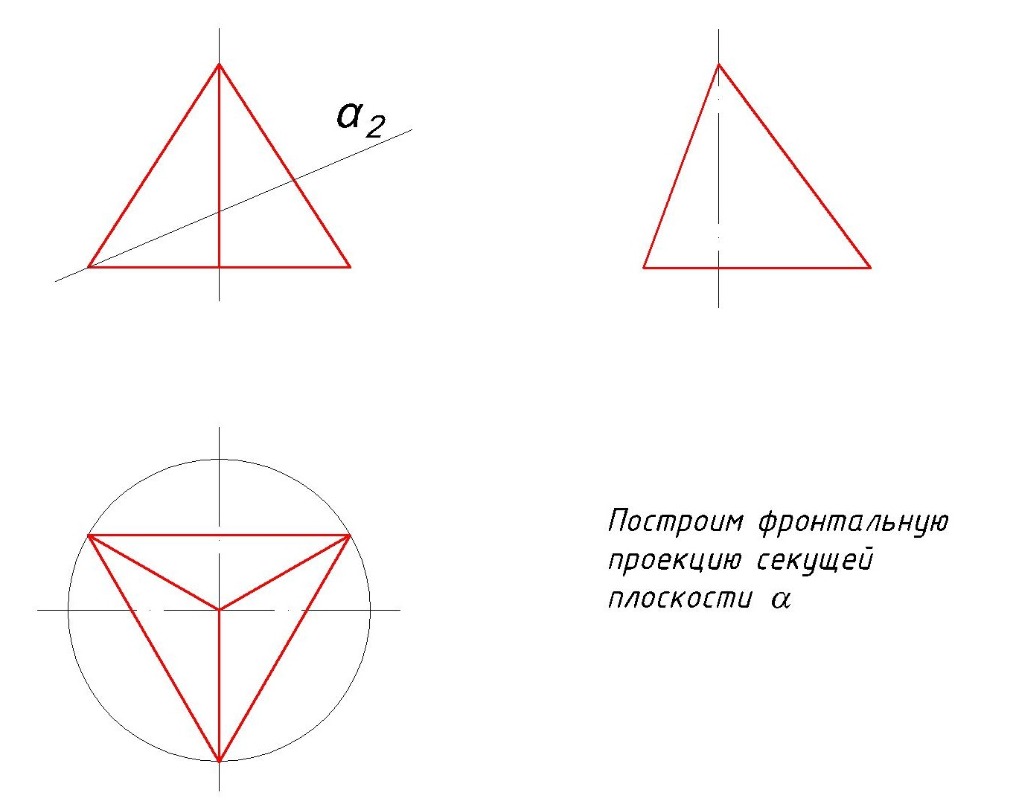
Построение сечения многогранника

Slide 21
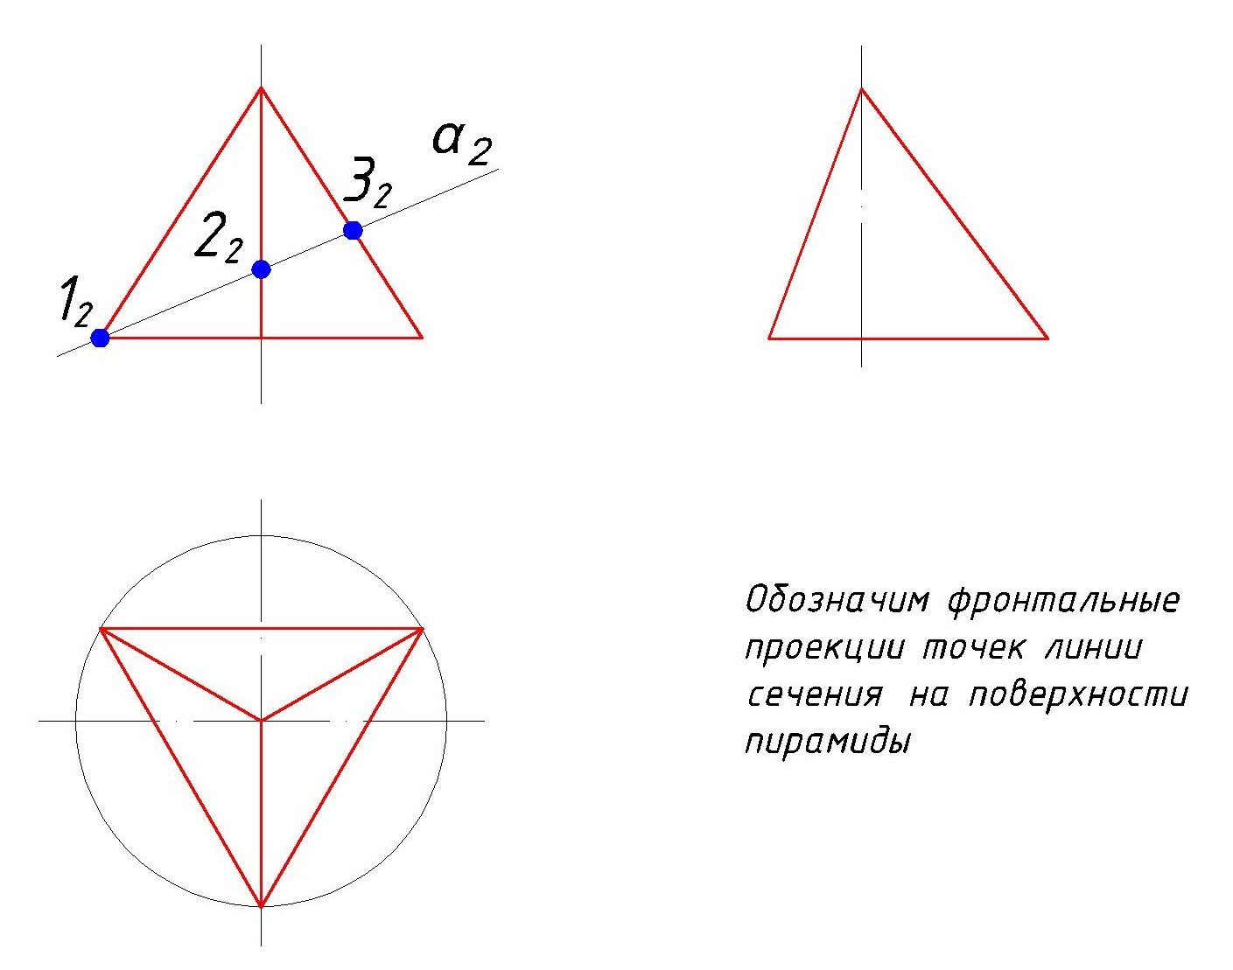
Построение сечения многогранника

Slide 22
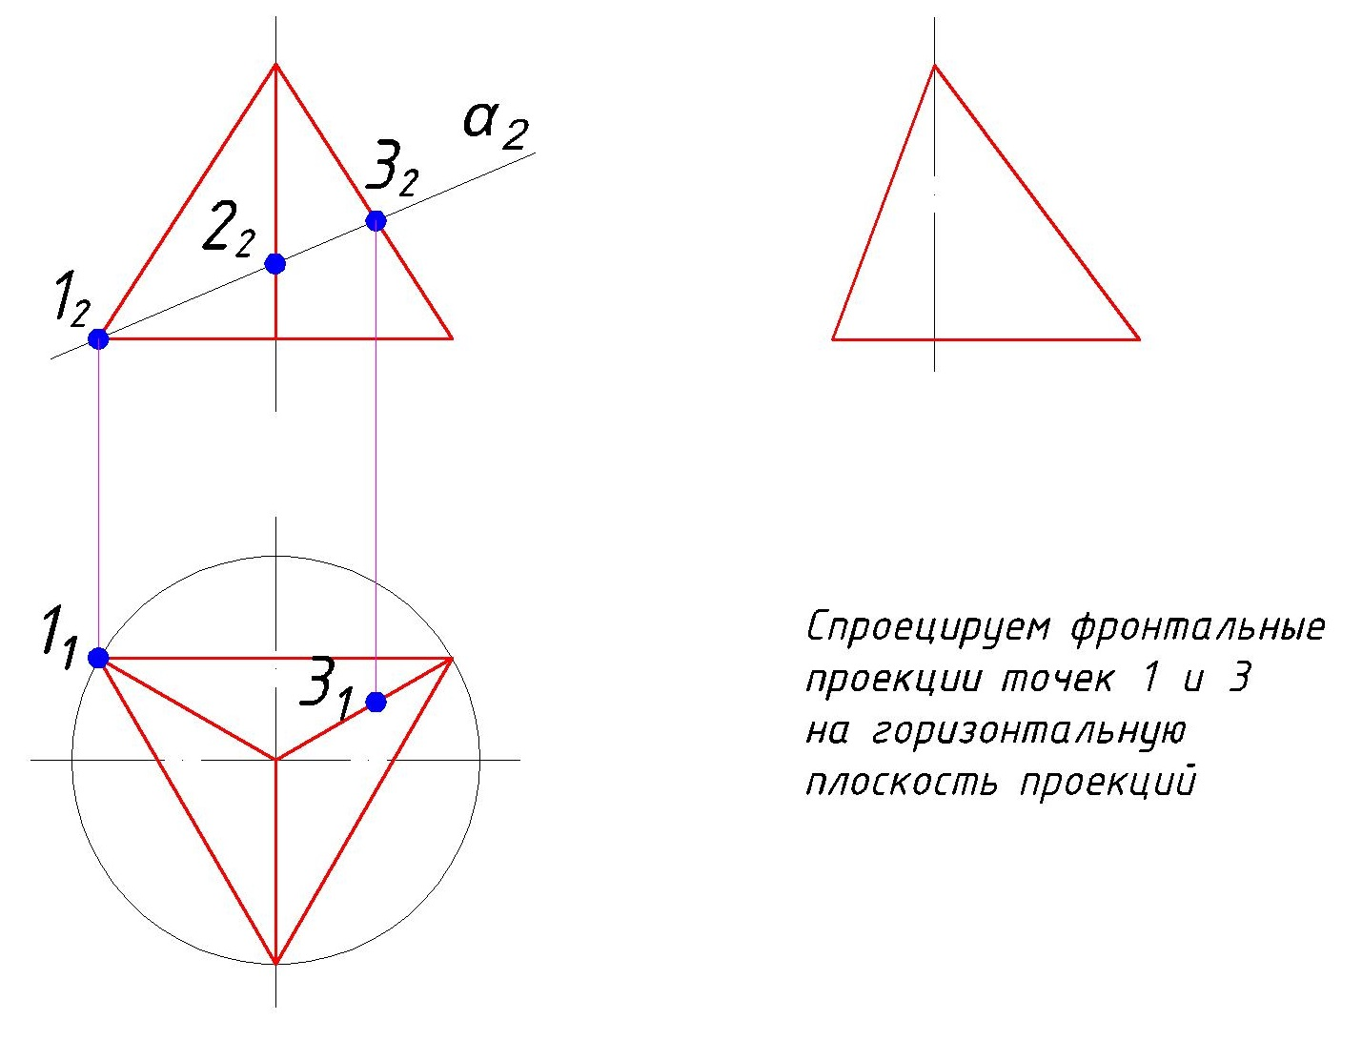
Построение сечения многогранника

Slide 23
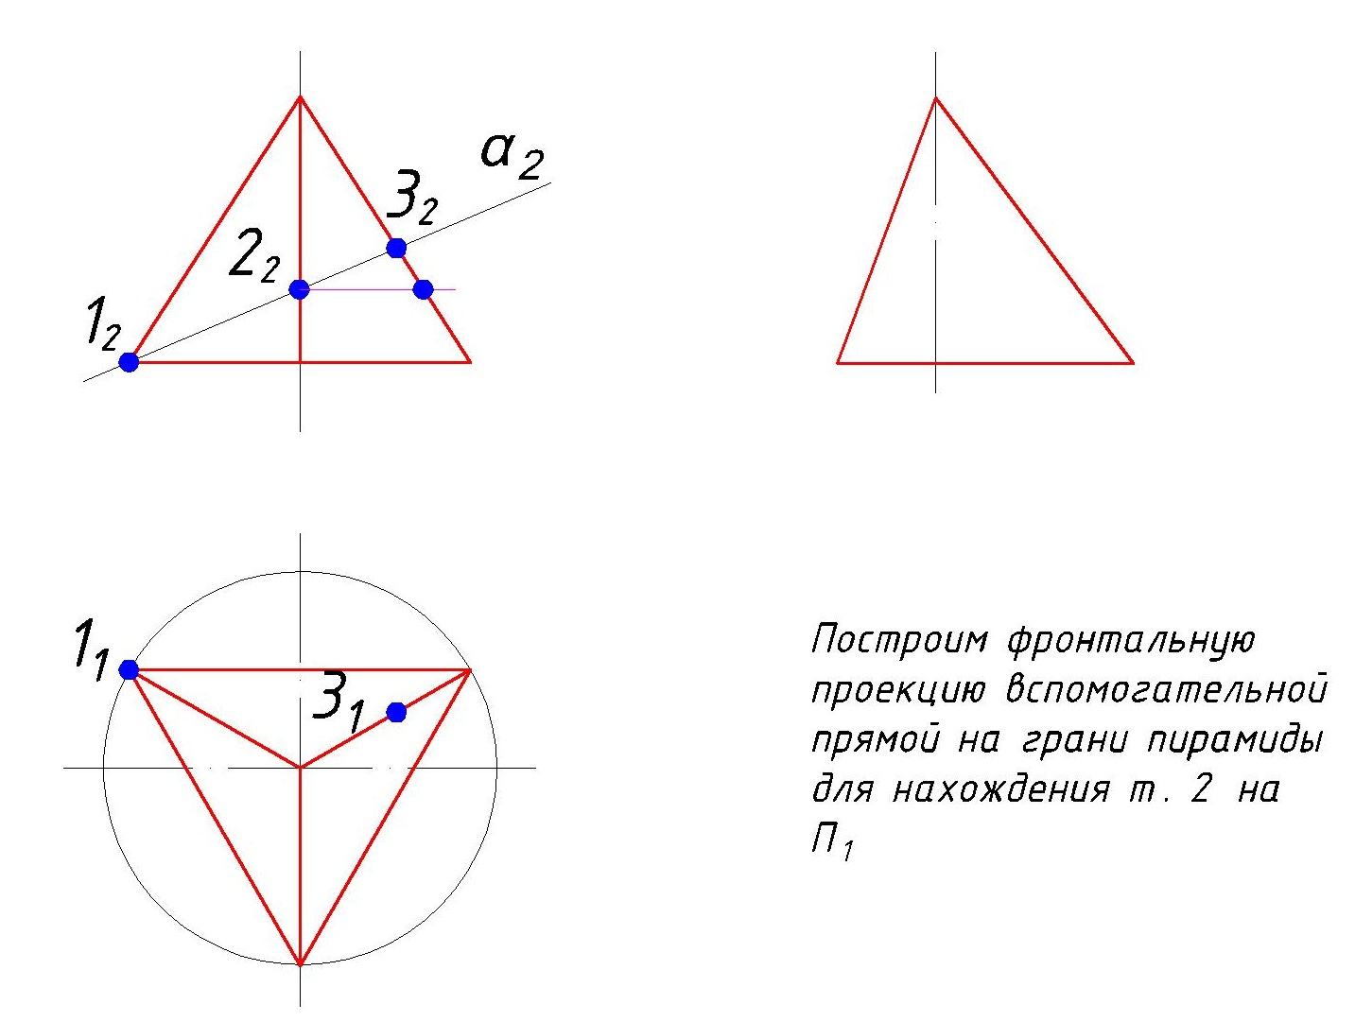
Построение сечения многогранника

Slide 24
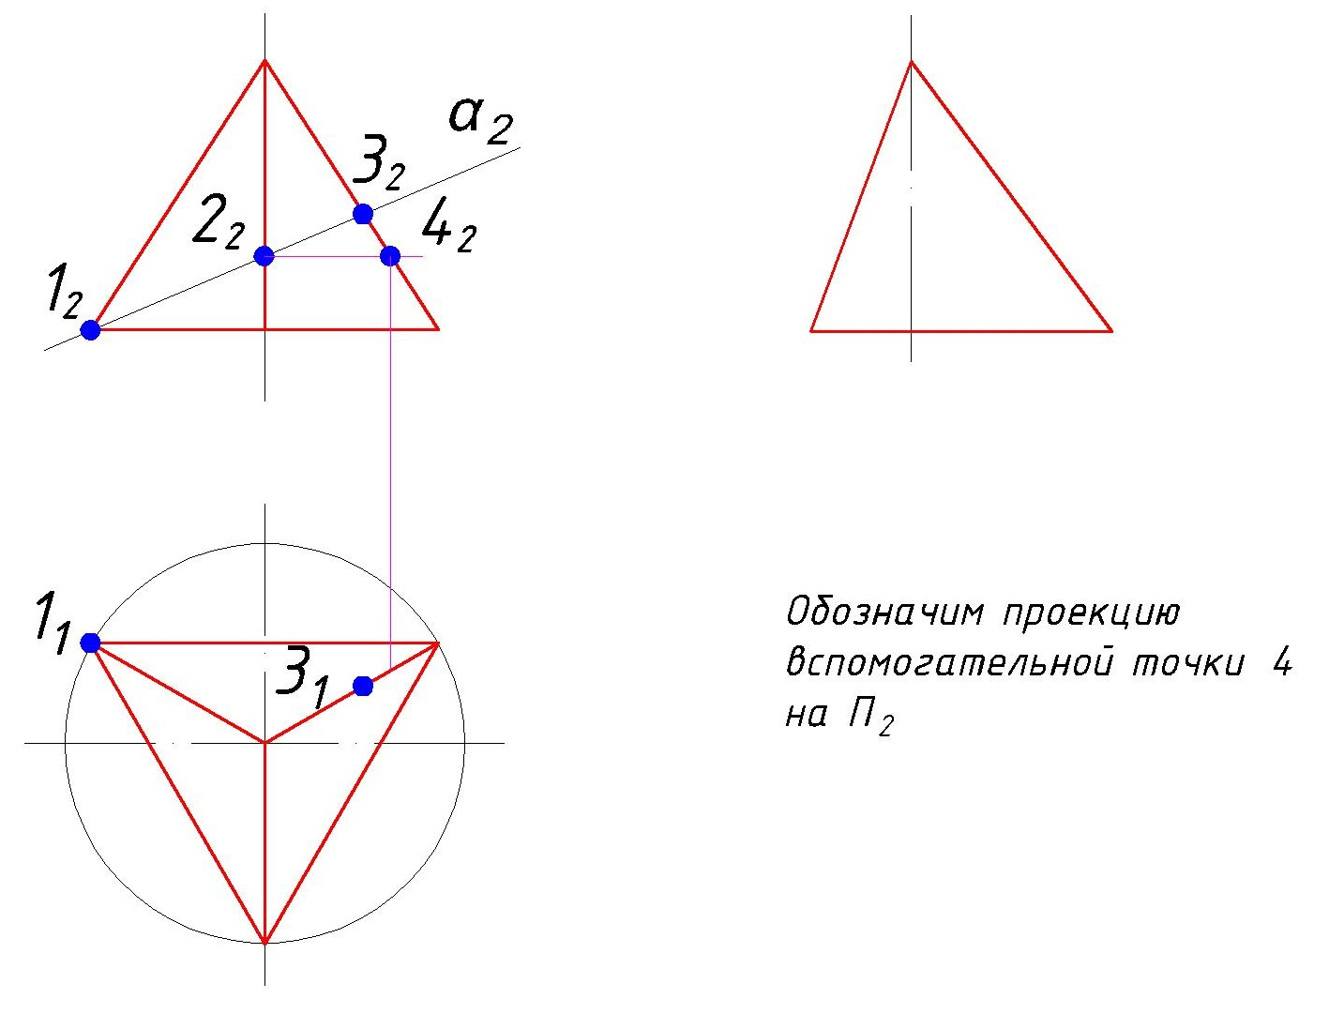
Построение сечения многогранника

Slide 25
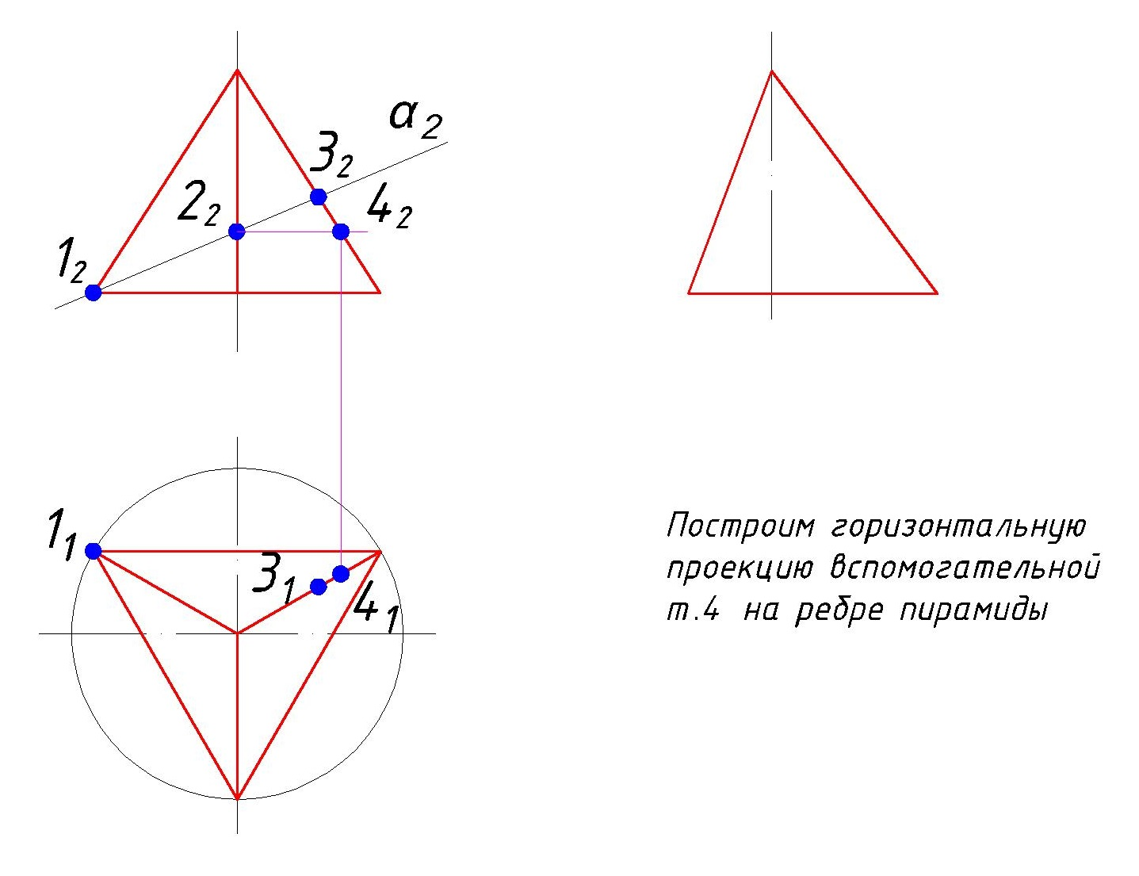
Построение сечения многогранника

Slide 26
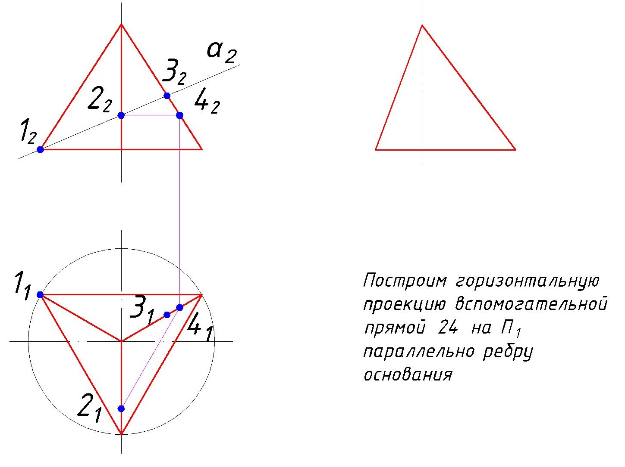
Построение сечения многогранника

Slide 27
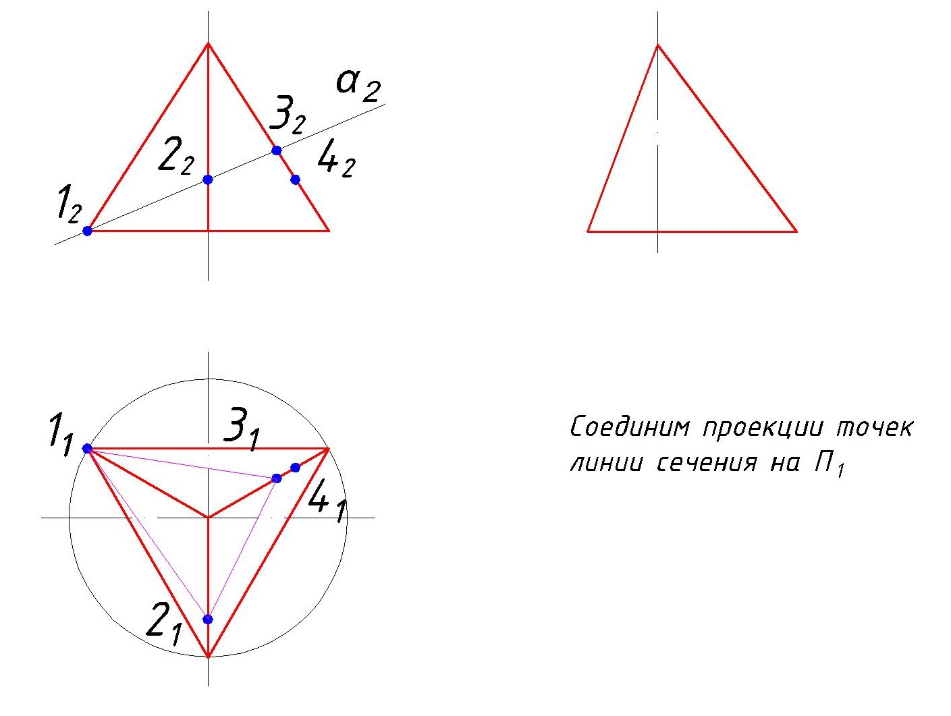
Построение сечения многогранника

Slide 28
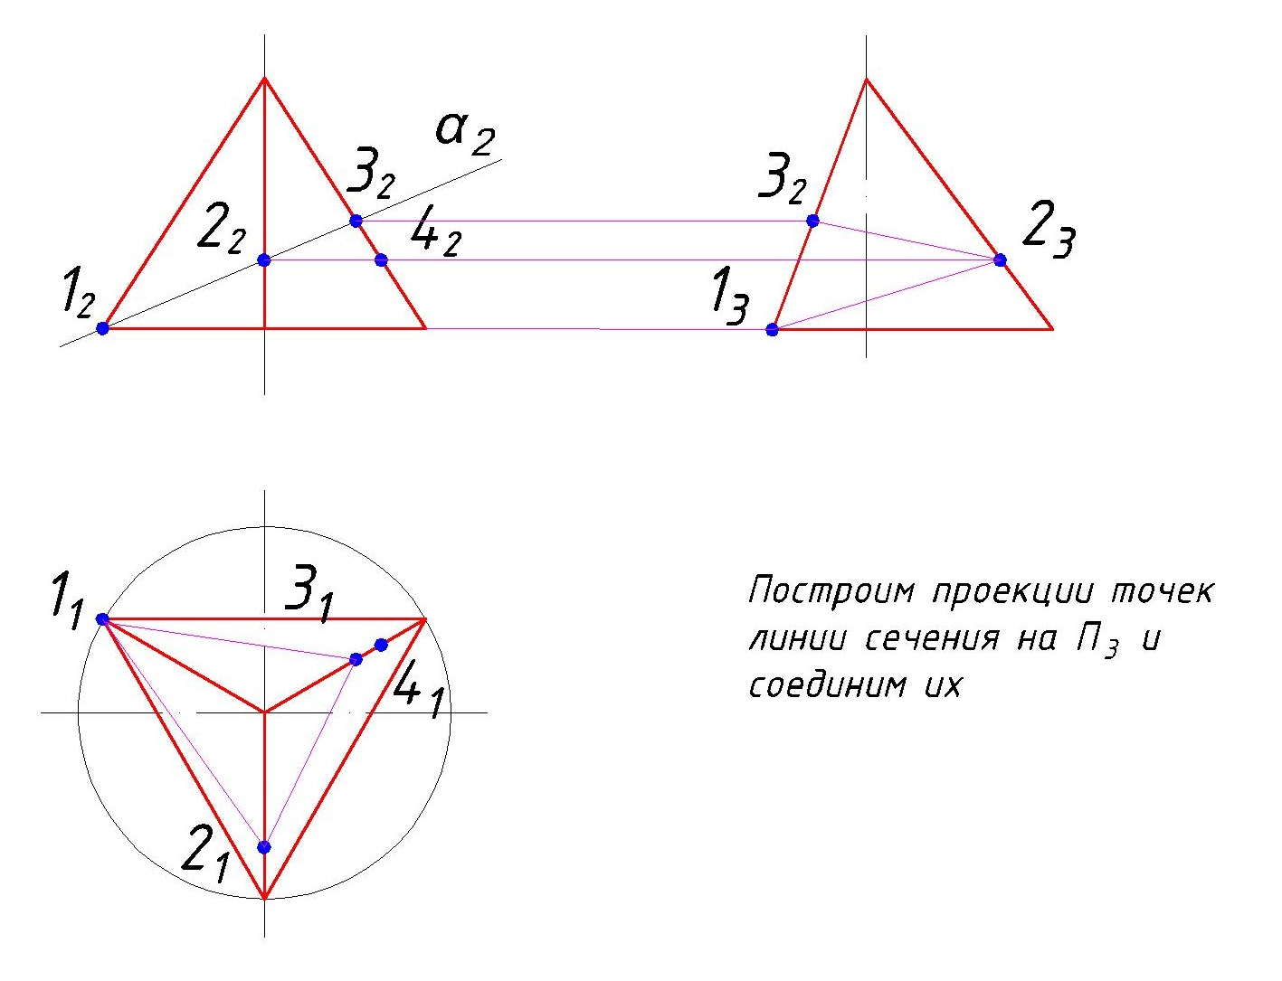
Построение сечения многогранника
33

Slide 29
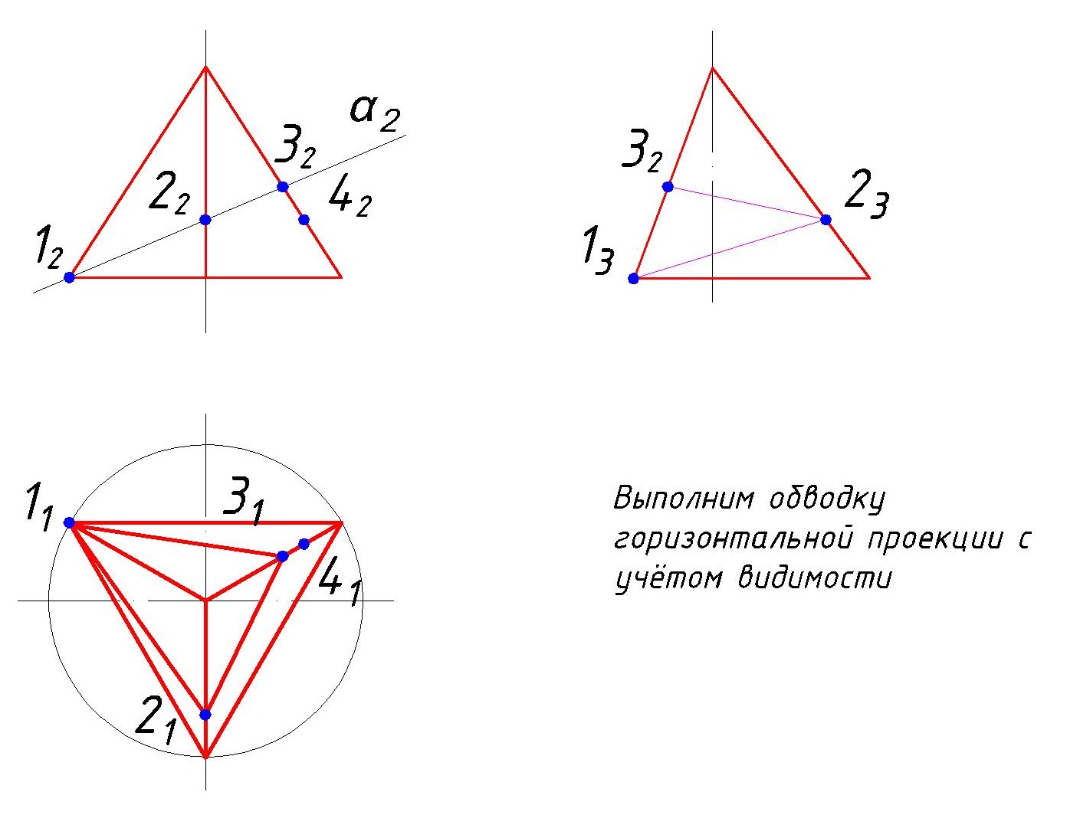
Построение сечения многогранника
33

Slide 30
Построение сечения многогранника
33

Slide 31
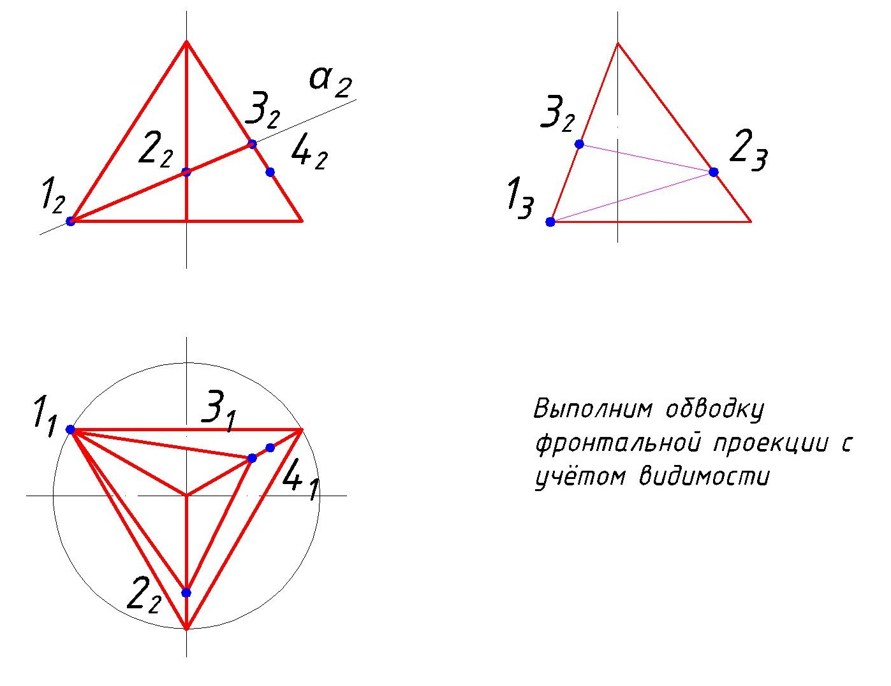
Построение сечения многогранника
33

Slide 32
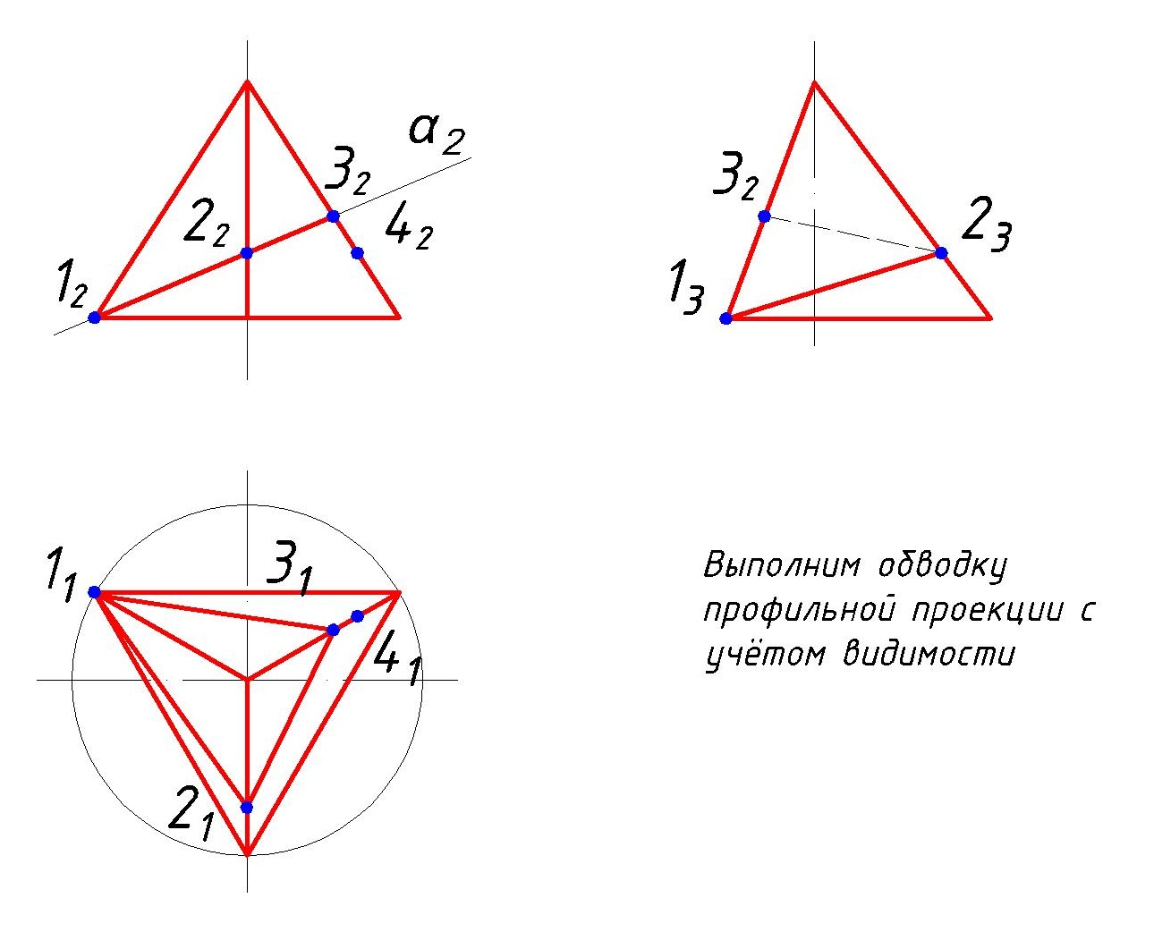
Построение сечения многогранника
33

Slide 33
Спасибо за внимание!

